Slide 1
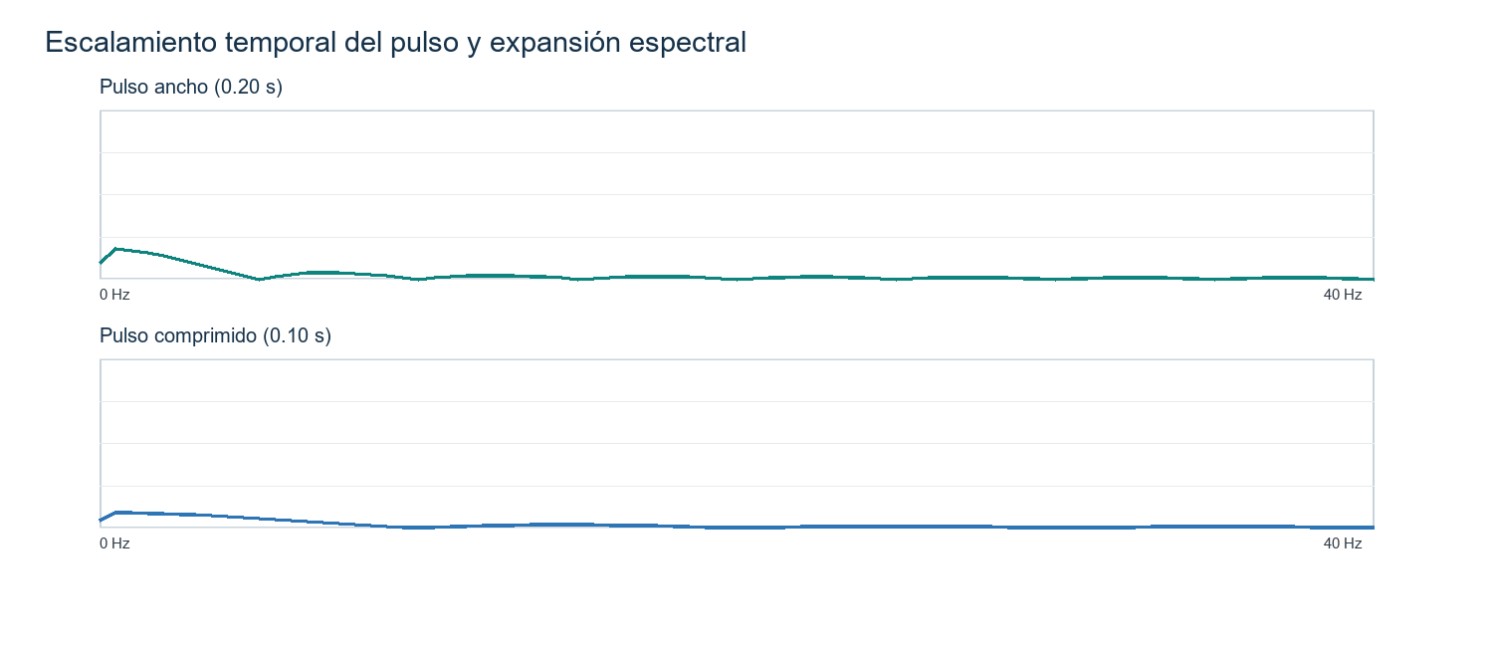
Señales y transformada
de Fourier
Simulación en Python · Actividad formativa 2

Slide 2
¿Qué revela la transformada?
La FFT lleva una secuencia del tiempo a sus componentes de frecuencia.
Tiempo
Forma, amplitud y discontinuidades.
Frecuencia
Componentes dominantes y distribución espectral.
FFT
Algoritmo rápido para calcular la DFT discreta.

Slide 3
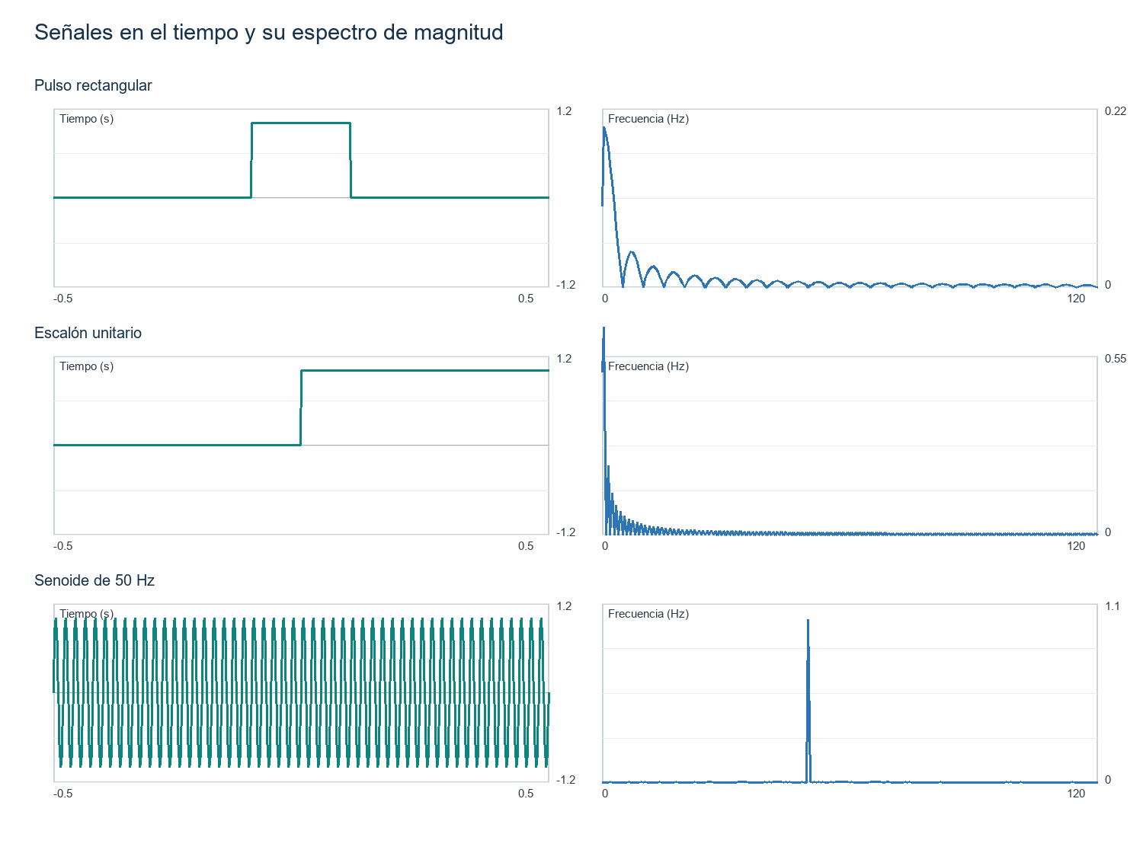
Diseño de la simulación
Muestreo uniforme para comparar tres señales elementales.
• fs = 1,000 Hz; N = 2,000 muestras
• Ventana de 2 s; resolución Δf = 0.5 Hz
• Pulso rectangular de 0.20 s
• Escalón unitario en t = 0
• Senoide de 50 Hz

Slide 4
Lectura de los espectros
Las formas temporales producen firmas espectrales diferentes.
• Senoide: pico dominante en 50 Hz.
• Pulso: lóbulo principal y lóbulos laterales.
• Escalón: DC y energía concentrada en bajas frecuencias.
• La ventana finita condiciona el espectro observado.

Slide 5
Propiedades verificadas
Los errores numéricos son del orden del redondeo computacional.
Propiedad | Resultado | Interpretación
Linealidad | 5.7e-14 | La transformada conserva combinaciones lineales.
Desplazamiento | 7.3e-14 | El retardo conserva magnitud y modifica la fase.
Escalamiento | 5 → 10 Hz | La compresión temporal ensancha el espectro.

Slide 6
Escalamiento temporal y frecuencia
El primer nulo se desplaza al duplicar la compresión del pulso.

Slide 7
Conclusiones
Tiempo y frecuencia son vistas complementarias de una misma señal.
• La senoide concentra su energía alrededor de su frecuencia.
• Los cambios abruptos y pulsos breves distribuyen energía en bandas más amplias.
• El desplazamiento temporal se refleja como cambio de fase.
• La interpretación depende de muestreo, ventana y resolución de la DFT.

